Slide 1


Eesti muuseumide koroona-aasta
Marju Reismaa
muuseuminõunik

Slide 2

Mida Kultuuriministeeriumilt kõige rohkem
oodati ja küsiti?
INFOT
INFOT
INFOT

Slide 3
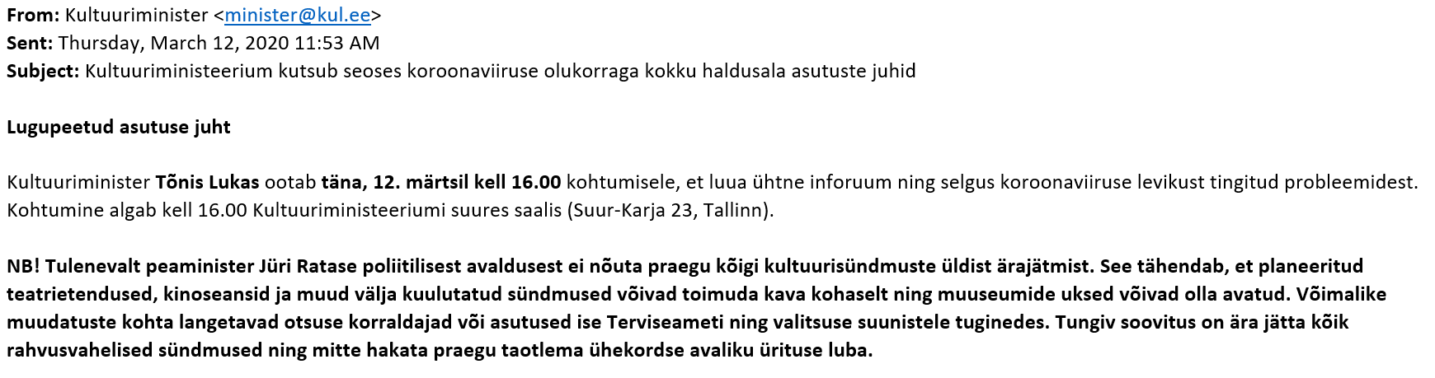
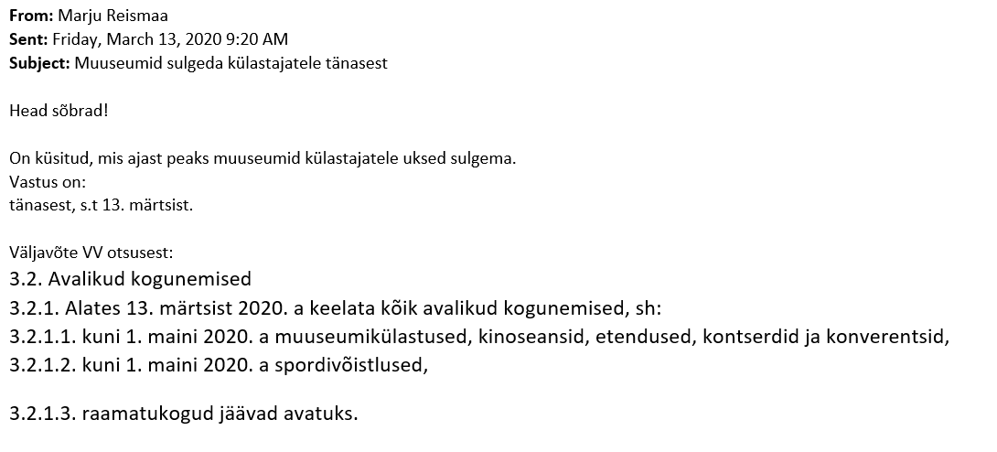

Slide 4
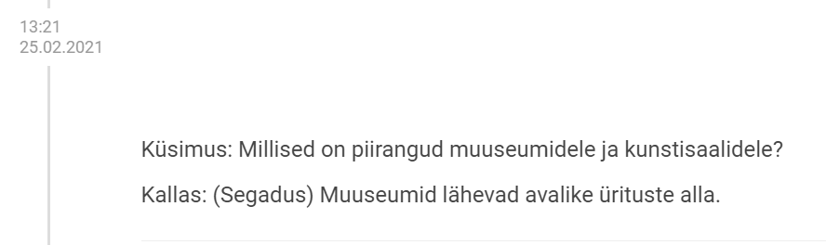
Vabariigi Valitsuse pressikonverents 25.02.2021

Slide 5
13. märts – 17. mai 2020 muuseumid suletud.
Alates 2. maist 2020 vabaõhumuuseumid avatud

Slide 6
Alates 12. detsembrist 2020
Ida-Virumaa muuseumid suletud.
Alates 28. detsembrist 2020
ka Harjumaa muuseumid suletud (v.a vabaõhumuuseumid)
kuni 17. jaanuarini 2021.

Slide 7
Ida-Virumaal tegutsev muuseum, mis ei ole vabaõhumuuseum >
2020. aastal vähemalt
86 päeva külastajatele suletud

Slide 8
Alates 3. märtsist 2021 muuseumide siseruumid suletud

Slide 9
Koroonateemad
Kõik muuseumid inforingis, olenemata haldusalast ja omandivormist.
KuM kriisiabi 2020: kõigile muuseumidele (muuseumiseaduse definitsioon, omatulu vähemalt 10% ja 5000 eurot).
Töötukassa ja EASi meetmed.
Väljumisstrateegia (22. apr) ja juhendid (25. apr).
Isikukaitsevahendid.
Vaktsineerimine.
…ja uuele ringile märtsis 2021…
ainult KuM tegevustoetus | 10
ainult kriisiabi | 15
nii KuM tegevustoetus kui ka kriisiabi | 30
 | 55

Slide 10
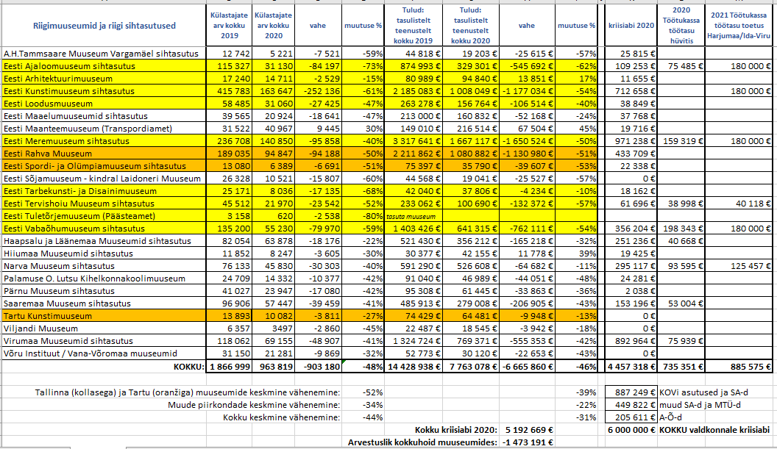
Allikas: Statistikaamet, muuseumijuhtide e-kirjad

Slide 11
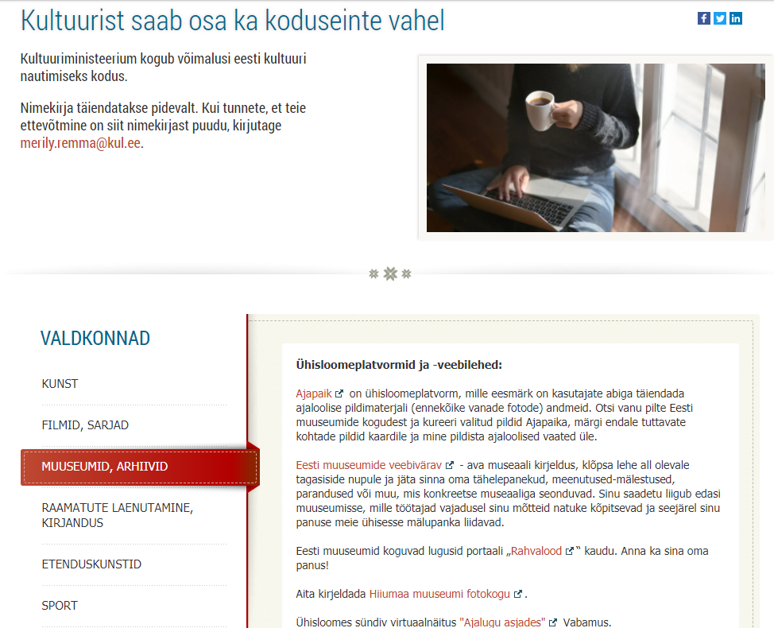

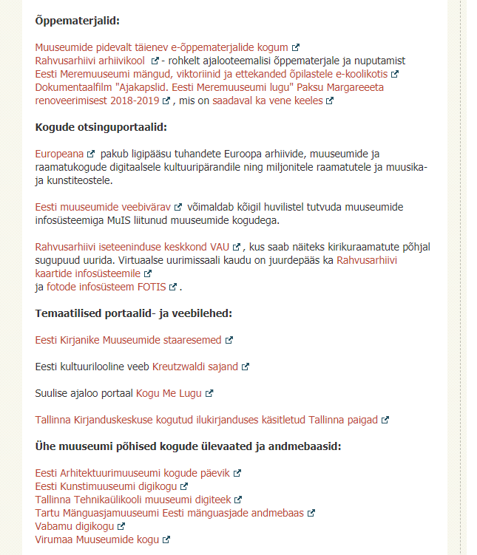

Slide 12
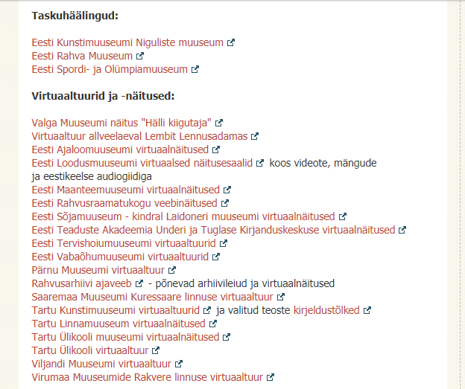
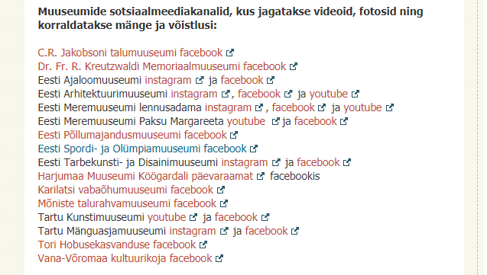

Slide 13
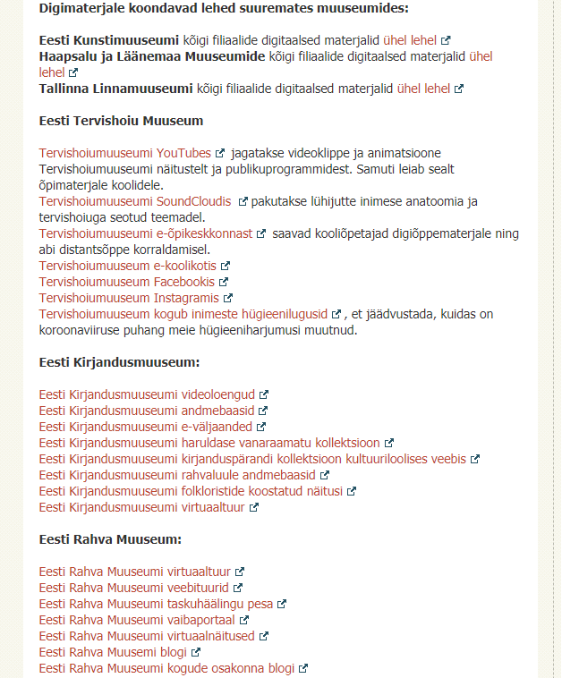
„Aga kui me näiteks tahaksime teada, mis täpselt muutus digikultuuri tarbimises koroonapandeemia raames, siis seda me tegelikult teada ei saagi ja peaksime läbi viima eraldi uuringu“ (Digikultuuri raport 2020)

Slide 14
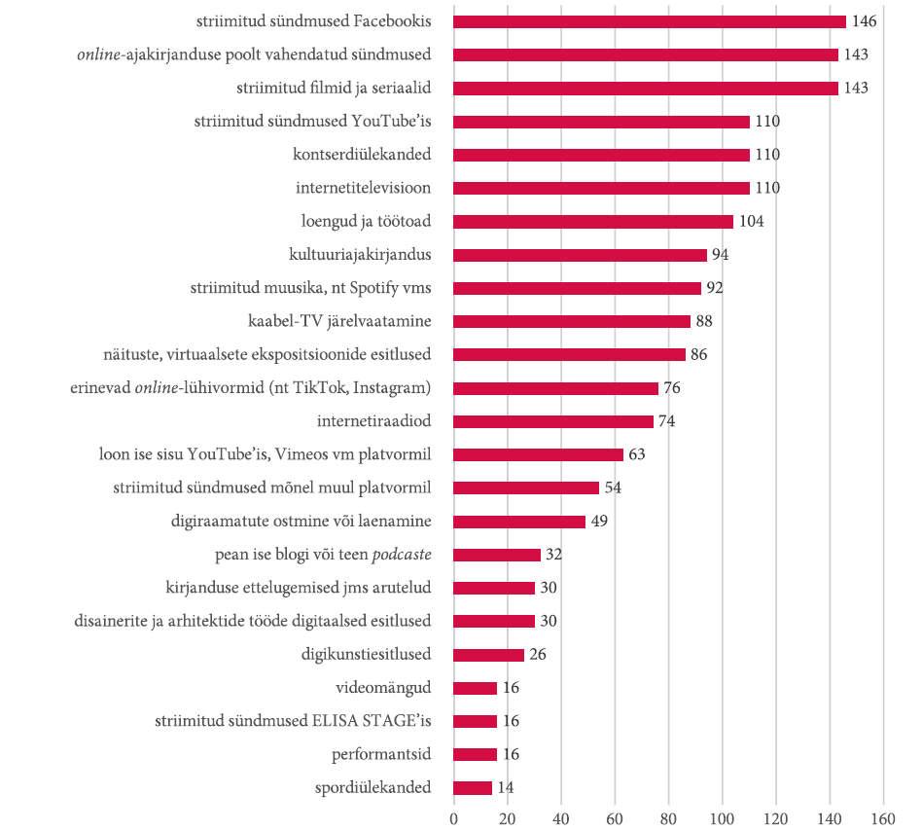
Digi-kultuuri raport 2020

Slide 15
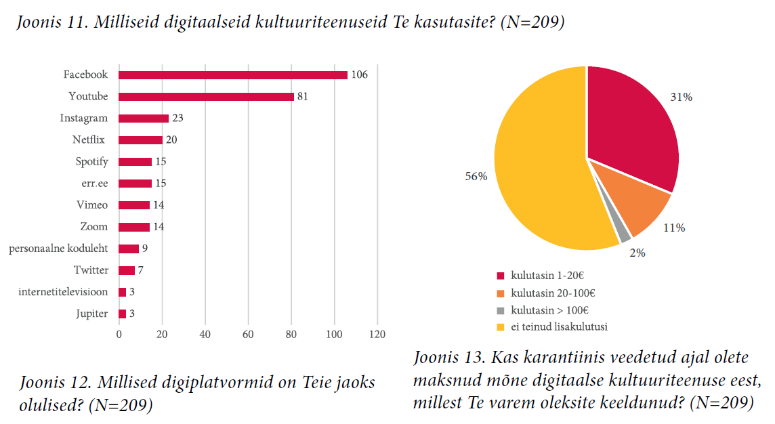

Slide 16
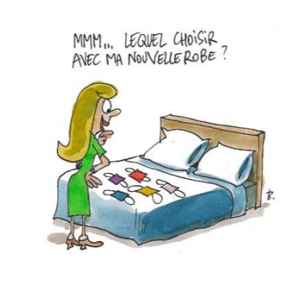
Aitäh!
Walloon Public Services intranet / EN kultuurikomitee raport
Marju Reismaa
marju.reismaa@kul.ee

